Slide 1
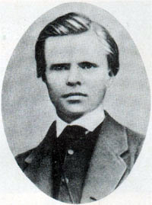
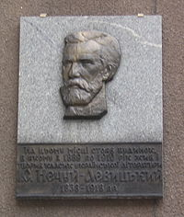
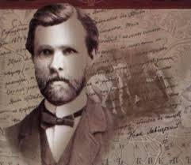
Іван Нечуй-Левицький
(творчість)
Робота
учениці 10 класу
Лисяної Валерії

Slide 2
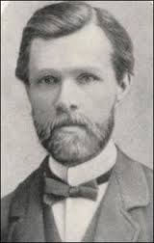
Іван Семенович Нечуй-Левицький
Дата народження
13 (25) листопада 1838
Дата смерті
2(15) квітня 1918 (79 років)

Slide 3
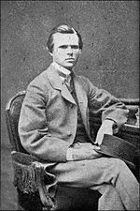
Своєрідність стилю Нечуя-Левицького полягає в тонкому поєднанні реалістичної конкретності описів, великої уваги до деталей портретів та особистісних характеристик, побуту, праці, особливостей мови та поведінки персонажів із живописною образністю, емоційністю, тяжінням до яскравих епітетів: Усе це разом ставить твори українського прозаїка в один ряд з творами кращих тогочасних російських та західноєвропейських письменників і виводить українське письменство за межі побутовизму та етнографізму минулої, дошевченківської доби.
Іван Левицький під час навчання в Київській духовній академії (1861–1865)

Slide 4
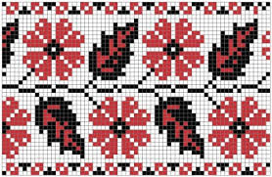
У повісті «Кайдашева сім'я» яскраво постають сцени з життя села Семигори. Автор майстерно розкриває психологію дійових осіб у комічному діалозі між Карпом і Лавріном, у сценах сутичок, що відбуваються між свекрухою та Мотрею. Тут найповніше проявляються риси індивідуалізму, дрібновласницької психології, що робили нестерпним життя селянства.

Slide 5

Однією з питомих рис творчого стилю письменника є його тонкий гумор у так званих антиклерикальних творах. У них, особливо в «Афояському пройдисвіті» , він виявляє близькість своїх поглядів до гоголівських, до естетики української байки Григорія Сковороди та Євгена Гребінки. Його сміх і сатира зумовлені життєвими конфліктами й ніколи не мали на меті образу гідності людини, а навпаки, вселяли оптимізм і надію на краще життя.

Slide 6

Мова творів письменника — переважно буденна мова українського простолюддя, проста, без сліду афектації, але проте багата, колоритна і повна тої природної грації, якою вона визначається в устах людей з багатим життєвим досвідом.

Slide 7

Повісті та казки

Slide 8

«Дві солдатки»
(1868, київське видання, 1882)
«Рибалка Панас Круть» (1868, один з кращих творів Левицького; київські видання, 1874 і 1887);
«Причепа» (1869);

Slide 9

«Запорожці» (1873, київське видання, 1874);
«Хмари» (Київ, 1874);
«Не можна бабі Парасці втриматися на селі» (1874);

Slide 10

«Благословіть бабі Палажці раптово померти» (1875);
«Бідний думкою багатіє» (фантазія, в галицькій «Правді», 1875);
«Микола Джеря» (1878, надрукований у київському альманасі «Рада», 1883);

Slide 11

«Рада», 1883);
«Сім'я Кайдаша» (1879, київське видання, 1887);
«Бурлачка» (Київ, 1881);
«Приятелі» (Київ, 1881);

Slide 12

«Старосвітські батюшки та матушки» (в «Киевская старина», 1884 і 1885);
«Невинна» (у збірнику «Степ», 1886);
«Два брати» (1887, галицьке видання);

Slide 13
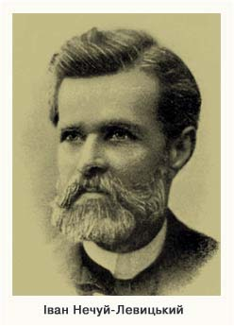
«У концерті» (Галиць.
«Зоря», 1887, VIII);
«Чортова спокуса» (Київ, 1889);
«Зниклі» (Галиць.
«Правда», 1888, I);

Slide 14

« Афонський пройдисвіт» (ib., 1890, II)
«Над Чорним морем» (в Галиць. «Зоре», 1890).

Slide 15
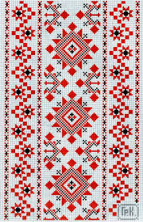
Драми

Slide 16
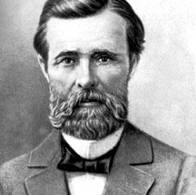
«Маруся Богуславка» (Київ, 1875);
«На Кожум'яках» (Київ, 1875; перероблена М. Старицьким в комедію «За двома зайцями»)
«Голодному й опеньки м'ясо» (Київ, 1886);
«В диму та полум'ї» (1911).

Slide 17

Популярно-історичні статті та романи

Slide 18

«Унія і Петро Могила» (1876);
«Перші київські князі» (1876);
«Татари і Литва на Україні» (1876);
«Богдан Хмельницький»;
«Гетьман Іван Виговський» (1895);
«Князь Єремія Вишневецький» (1897).

Slide 19

Роботи історико-літературні та інші

Slide 20
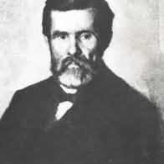
«Криве дзеркало української мови» Київ, 1912;
«Сучасна журнальна мова на Україні» Київ, 1907;
«Сучасне літературний напрям»Львів, 1878, 1884;

Slide 21



